Slide 1
3単現のS
疑問文

Slide 2
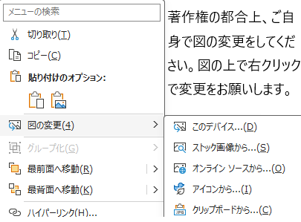
Do you like Gaian?
Yes, I do.
Notes:
左はのび太
右はドラえもん
台詞の中はジャイアンの画像

Slide 3
?
s
Shizuka likes me.
Do
es
Do Shizuka likes me?
Yes, she does.
No, she doesn’t（does not）.
Notes:
左はのび太
右はドラえもん
の画像

Slide 4
一般動詞の疑問文（３人称単数の時）
?
Shizuka likes me.
s
Do
es
s
Do Shizuka likes me?
Yes, she does.
No, she doesn’t（does not）.
Point
①一般動詞の疑問文なのでDoを使うが、一般動詞に使っているsは
Doにくっついて、DoはDoesになる。
②動詞からはsがなくなり、元の形（原形）に戻る。
③答えるときにも、doesを使う。
④does + not の短縮形は doesn’tになる。
Notes:
左はのび太
右はドラえもん
の画像

Slide 5
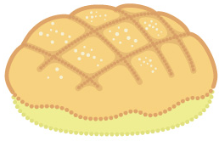
Dorami likes melon-pan.
?
Do
Does
（ Does ） Dorami （ like ） melon-pan?
like
does
Yes, （ she ）（ does ）.
she
she
doesn’t
No, （ she ）（ doesn’t ）.
she
not
No, （ she ）（ does ）（ not ）.
does
Notes:
左はドラミちゃん
右はメロンパン
の画像

Slide 6


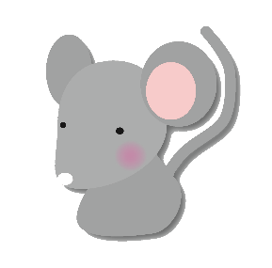
Doraemon likes mice.
?
Do
Does
like
（ Does ） Doraemon （ like ） mice?
he
does
Yes, （ he ）（ does ）.
he
doesn’t
No, （ he ）（ doesn’t ）.
he
does
not
No, （ he ）（ does ）（ not ）.
Notes:
左はドラえもん
右はねずみ
の画像

Slide 7
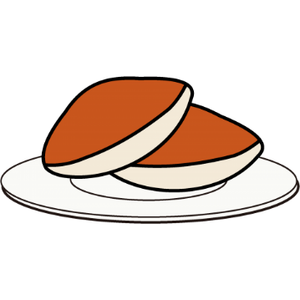
He eats dorayaki.
?
Do
Does
eat
（ Does ） he （ eat ） dorayaki?
does
Yes, （ he ）（ does ）.
he
doesn’t
No, （ he ）（ doesn’t ）.
he
he
does
not
No, （ he ）（ does ）（ not ）.
Notes:
左はドラえもん
右はどら焼き
の画像

Slide 8
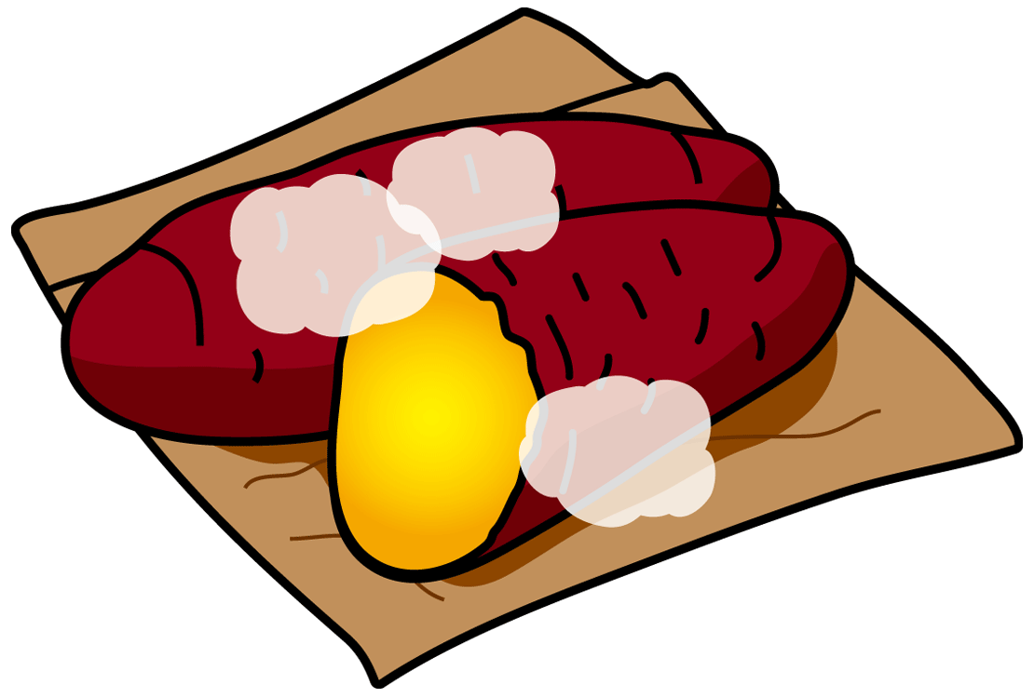
Shizuka likes sweet potatoes.
?
Do
Does
（ Does ） Shizuka （ like ）
sweet potatoes?
like
she
does
Yes, （ she ）（ does ）.
she
No, （ she ）（ doesn’t ）.
doesn’t
she
does
not
No, （ she ）（ does ）（ not ）.
Notes:
左はしずかちゃん
右はさつまいも
の画像

Slide 9
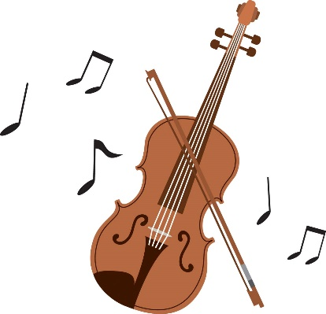
She plays the violin.
?
Do
Does
play
（ Does ） she （ play ） the violin?
does
Yes, （ she ）（ does ）.
she
she
No, （ she ）（ doesn’t ）.
doesn’t
she
does
not
No, （ she ）（ does ）（ not ）.
Notes:
左はしずかちゃん
右はバイオリン
の画像

Slide 10
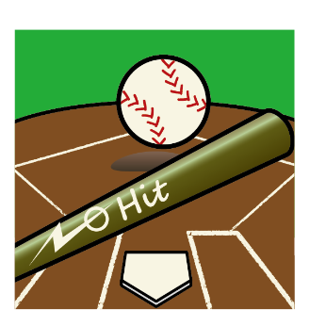
Ken plays baseball.
?
Do
Does
play
（ Does ） Ken （ play ） baseball?
he
does
Yes, （ he ）（ does ）.
he
doesn’t
No, （ he ）（ doesn’t ）.
he
does
not
No, （ he ）（ does ）（ not ）.

Slide 11
Emi studies English.
?
Do
Does
study
（ Does ） Emi （ study ） English?
she
does
Yes, （ she ）（ does ）.
she
doesn’t
No, （ she ）（ doesn’t ）.
does
not
No, （ she ）（ does ）（ not ）.
she

Slide 12
He lives in Canada.
?
Do
Does
（ Does ） he （ live ） in Canada?
live
does
Yes, （ he ）（ does ）.
he
he
doesn’t
No, （ he ）（ doesn’t ）.
he
does
not
No, （ he ）（ does ）（ not ）.

Slide 13
She teaches math.
?
Do
Does
teach
（ Does ） she （ teach ） math?
she
Yes, （ she ）（ does ）.
does
she
doesn’t
No, （ she ）（ doesn’t ）.
not
No, （ she ）（ does ）（ not ）.
she
does

Slide 14
He has a Time Machine.
?
Do
Does
have
（ Does ） he （ have ） a Time Machine?
he
does
Yes, （ he ）（ does ）.
he
doesn’t
No, （ he ）（ doesn’t ）.
does
not
No, （ he ）（ does ）（ not ）.
he
Notes:
左はドラえもん
右はタイムマシーン
の画像

Slide 15
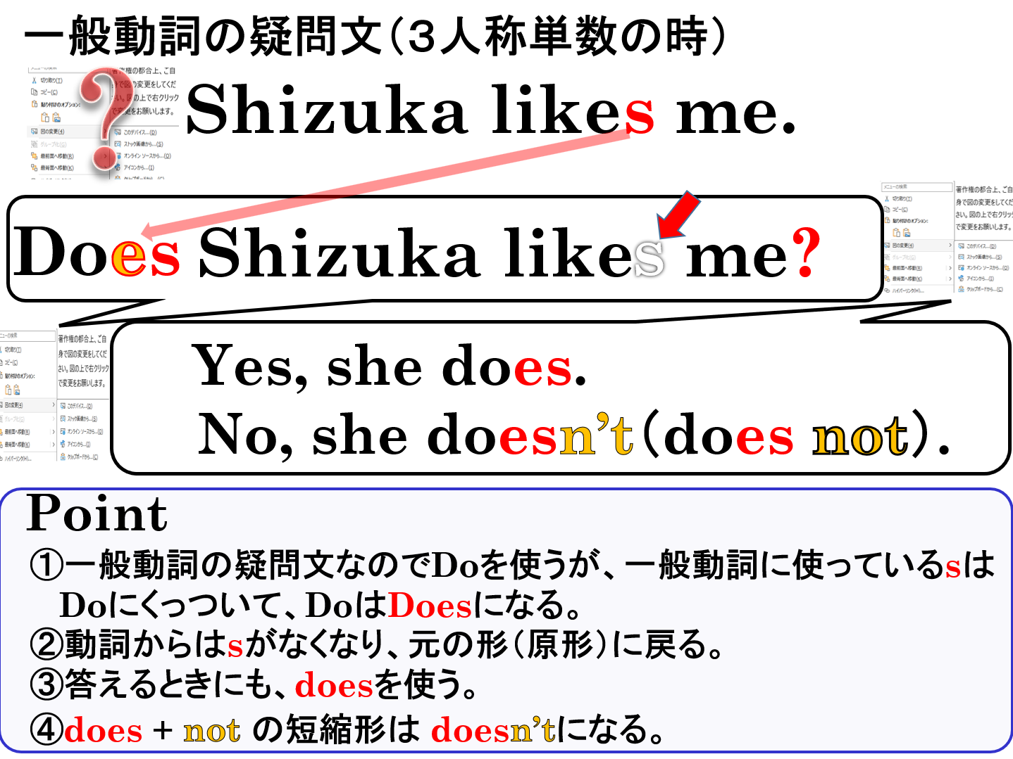

Slide 16
3単現のS
疑問文

